Slide 1

第1.2.2节
函数的极限
本节内容 :
一、自变量趋于有限值时函数的极限
二、自变量趋于无穷大时函数的极限
自变量变化过程的六种形式:

Slide 2

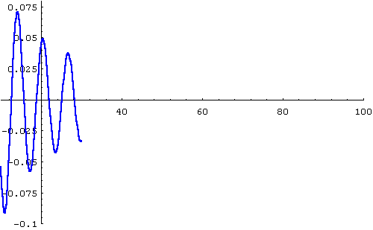
一、自变量趋向无穷大时函数的极限
播放

Slide 3
通过上面演示实验的观察:
如何用精确的数学数学语言刻划函数“无限接近”.
问题:

Slide 5
2、几何解释:
直线 y = A 为曲线
的水平渐近线
（双侧极限）

Slide 6
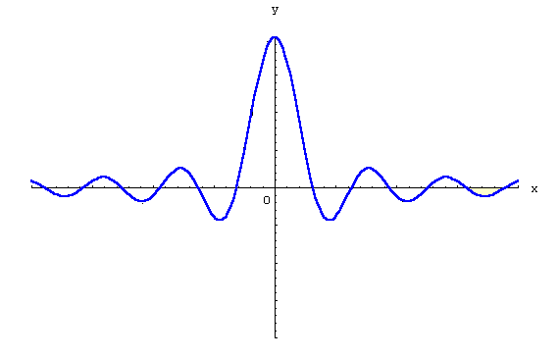
例1
证

Slide 7
3、另两种情形 (单侧极限)
4、单侧极限与双侧极限的关系

Slide 8
例如，
不存在
不存在

Slide 9
二、自变量趋向有限值时函数的极限
1.
时函数极限的定义

Slide 10
即
当
时, 有
注意：
几何解释:
这表明:
极限存在
函数局部有界

Slide 11
例3
证
例4. 证明
证:
欲使
只要
取
则当
时 , 必有

Slide 12
例5
证
函数在点x=1处没有定义.

Slide 13
2. 单侧极限
例如,

Slide 14
左极限
右极限
注：
定理 3 .

Slide 15
例7
证
左右极限存在但不相等,

Slide 16
例8. 设函数
讨论
时
的极限是否存在 .
解: 利用定理 .
因为
显然
所以
不存在 .

Slide 17
三、函数极限的性质
1. 局部有界性
2. 唯一性
3. 局部保号性
定理3(保号性)

Slide 18
4.子列收敛性(函数极限与数列极限的关系)
定义
定理

Slide 19
证

Slide 20

例如,
函数极限与数列极限的关系
函数极限存在的充要条件是它的任何子列的极限都存在,且相等.
Heine定理，又称归并原则

Slide 21
★ 函数极限与子数列极限的关系
函数极限存在的充要条件是它的任何子列的极限都存在且相等. 即
有定义,
有
说明: 此定理常用于判断函数极限不存在 .
法1 找一个数列
不存在 .
法2 找两个趋于
的不同数列
及
使

Slide 22
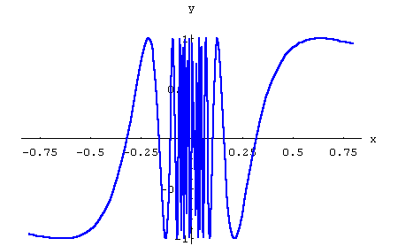
例9
证
二者不相等,

Slide 23
四、小结
函数极限的统一定义
(见下表)

Slide 24
过 程
时 刻
从此时刻以后
过 程
时 刻
从此时刻以后

Slide 25
思考题

Slide 26
思考题解答
左极限存在,
右极限存在,
不存在.

Slide 27
思考与练习
1. 若极限
存在,
是否一定有
2. 设函数
且
存在, 则

Slide 28
例6
证
而
可用
保证 .

Slide 29
一、自变量趋向无穷大时函数的极限

Slide 30
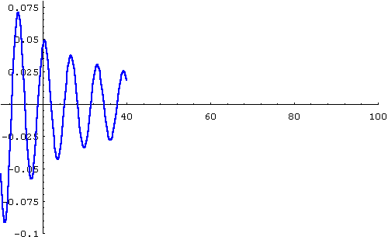
一、自变量趋向无穷大时函数的极限

Slide 31
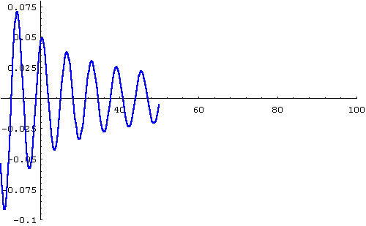
一、自变量趋向无穷大时函数的极限

Slide 32
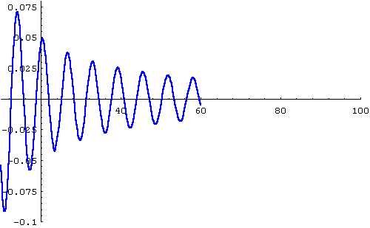
一、自变量趋向无穷大时函数的极限

Slide 33
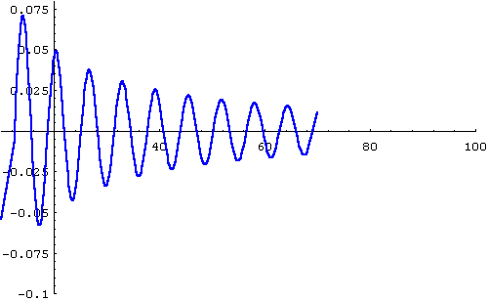
一、自变量趋向无穷大时函数的极限

Slide 34
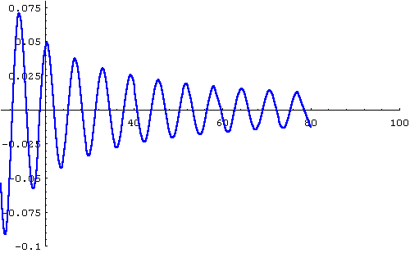
一、自变量趋向无穷大时函数的极限

Slide 35
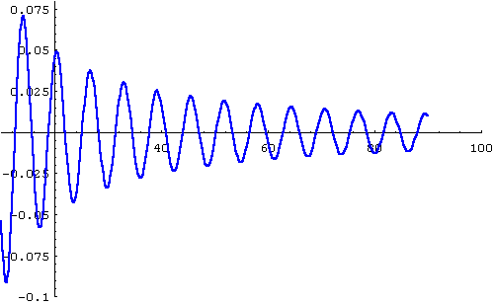
一、自变量趋向无穷大时函数的极限

Slide 36
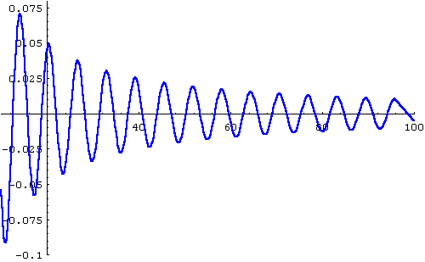
一、自变量趋向无穷大时函数的极限

Slide 37
一、自变量趋向无穷大时函数的极限

